Slide 1


Mejorando el tamizaje del cáncer colorrectal
Dra. María Nelly Manrique Lemus
Especialista en Medicina Interna y Gastroenterología
Magíster en Epidemiología clínica
Marzo 2025

Slide 2


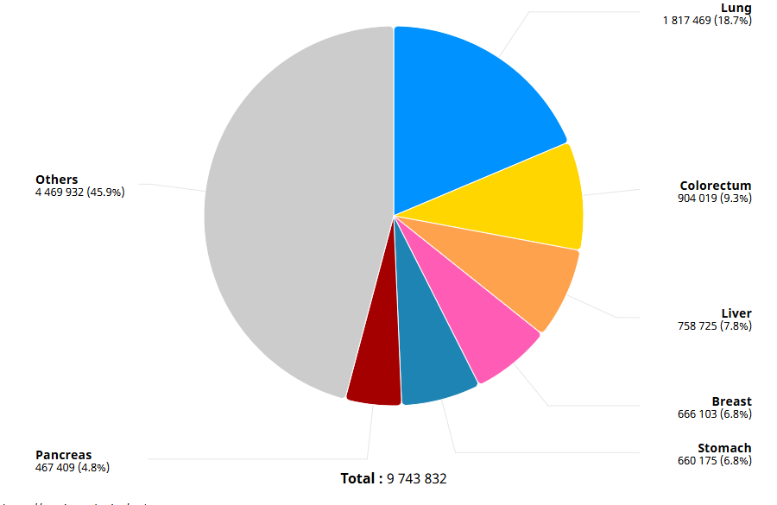
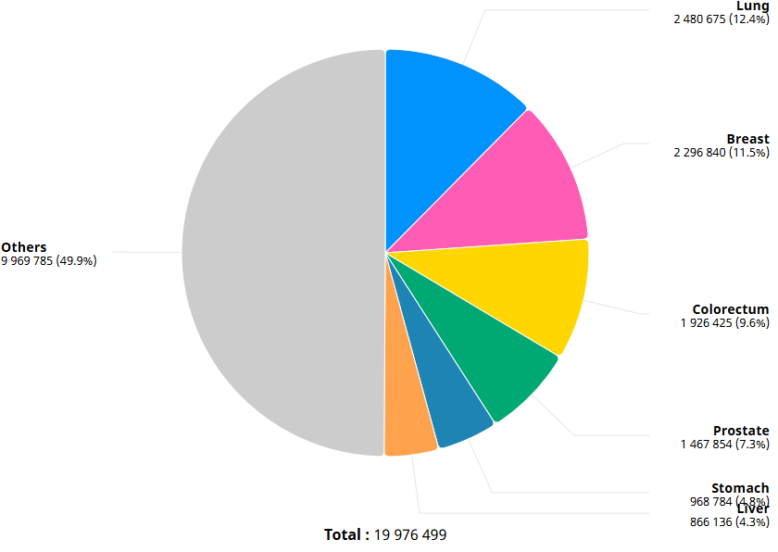


Global Cancer Statistics 2022: GLOBOCAN

Slide 3
Incidencia y mortalidad por CCR en el mundo
Continentes | Incidencia (Age - Standardized Rate (World) per 100000, in 2022 | Mortalidad (Age - Standardized Rate (World) per 100000, in 2022 | Mortalidad/Incidencia
Oceania | 31.1 | 9.2 | 0.30
Norte America | 27.2 | 8.2 | 0.30
América latina y el Caribe | 16.9 | 8.2 | 0.49
Europa | 30.5 | 12.1 | 0.40
Asia | 15.6 | 7.1 | 0.46
Africa | 8.2 | 5.5 | 0.67

Slide 4
COLORRECTAL CANCER
ESPORADICO 70% | HISTORIA FAMILIAR 20 - 25% | HEREDITARIOS 2 - 3 %
 |  | Síndrome de Lynch 2 - 4 % | Poliposis Adenomatosa Familiar 0,5 - 1% | Síndromes hamartomatosos: Peutz-Jeghers, Poliposis juvenil, Síndrome de Cowden 0,5% | Poliposis asociada a MUTYH 0,5% | Síndrome Pólipos Aserrados
Alto riesgo de cáncer colorrectal
30% de los CCR son una forma heredada de la enfermedad
Jasperson K,et al. Gastroenterology Vol.138, N° 6

Slide 5
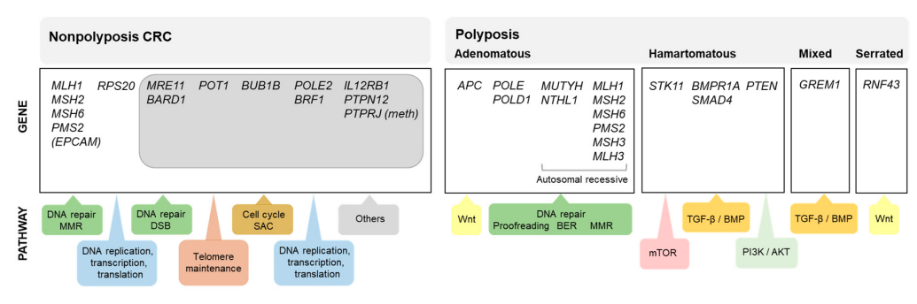
Genes causales de predisposición genética al CCR
Terradas M et al. J. Clin. Med.2020, 9, 1954

Slide 6
Hipótesis del desarrollo del CCR no hereditario
Vía secuencia adenoma→ carcinoma 70%
Vía serrata 25 – 30%
Vía de novo
Vía del cáncer colítico
Otros : Vía Hamartoma→ adenoma→carcinoma
CCR esporádico
El desarrollo de todos los CCR no pueden ser explicados por estas vías.
Deben existir otras vías desconocidas

Slide 7
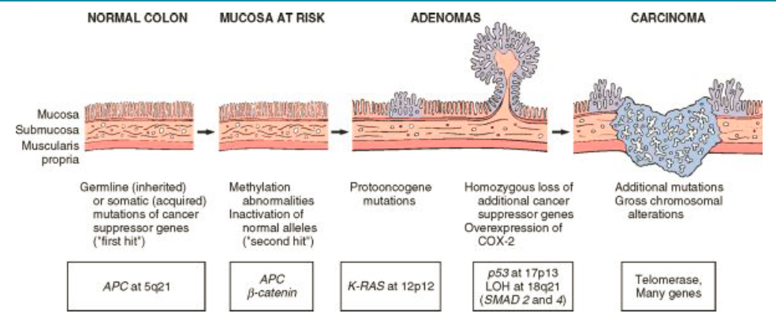
Vía secuencia adenoma carcinoma
Precursor: Adenoma tubular, tubulovelloso o velloso
Los hallazgos histopatológicos soportan la teoría que el cáncer temprano coexiste con componente de adenoma.
Características moleculares:
Adenoma: mutación de APC, mutación K-RAS
Adenocarcinoma: mutación adicional de P53
Crockett SD, et al. Gastroenterology 2019;157:949-66.e4

Slide 8
Clasificación histológica de las 2 clases mayores de pólipos colorrectales
Adenomas convencionales | Lesiones serratas
Grado de displasia i. Alto grado ii. Bajo grado b. Vellosidad i. Tubular ii. Tubulovelloso iii. Velloso | Pólipos hiperplásicos b. Pólipos serratos sésiles (SSPs) i. sin displasia citológica ii. con displasia citológica c. Adenoma serrato tradicional
Adenoma avanzado (AA)
Tamaño: Adenoma ≥ 10 mm Histología: Adenoma túbulo-velloso o velloso Histología: Alto Grado de displasia Cantidad: ≥ 3 adenomas simultáneos.
Pólipo serrato sésil avanzado
Tamaño: ≥ 10 mm Cualquier grado de displasia Adenoma serrato tradicional

Slide 9
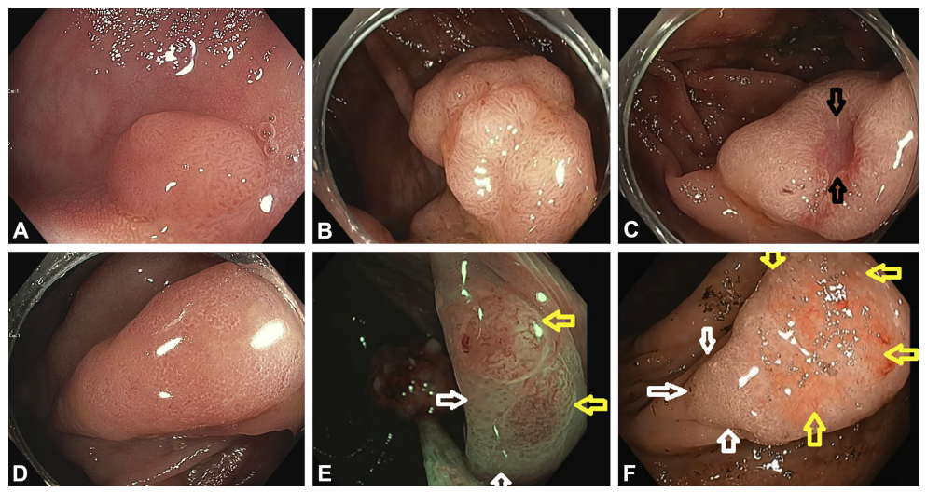
Adenomas convencionales y pólipos serratos sésiles.

Slide 10
Factores de riesgo para CCR
Factores de riesgo no modificables: edad, historia familiar, raza o el origen étnico
Factores de riesgo modificables: la dieta, la actividad física, el peso, el tabaquismo.
Objetivo de la prevención primaria del CCR

Slide 11


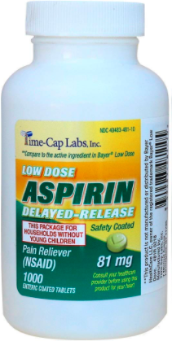

Estrategias de prevención primaria del CCR
Cambios en la dieta: alta en frutas y vegetales
Actividad física regular
Mantener un peso saludable
Reducción del consumo de alcohol
Suspender el consumo de tabaco.
Reducción del consumo de carnes rojas y carnes procesadas
Ingerir productos lácteos
Aspirina: 81 mg/día en pacientes con riesgo CV

Slide 12
Prevención secundaria: Tamizaje del Cáncer colorrectal
Definición: es el proceso de detectar CCR en estadios tempranos y lesiones precancerosas en personas asintomáticas con riesgo promedio para CCR.
Personas de riesgo promedio para CCR:
- Edad ≥ 45 años
- Sin diagnóstico previo de CCR o adenoma o PSS
- Sin diagnóstico previo de Enfermedad inflamatoria intestinal
No diagnóstico personal o historia familiar de desorden genético conocido que predispone a un alto riesgo de CCR (Sd. Lynch o PAF)
Historia familiar negativa para CCR o adenoma avanzado.

Slide 13
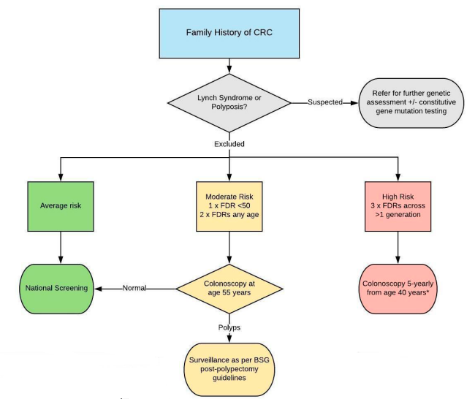
Categorías de riesgo en paciente con
Historia familiar de CCR

Slide 14
Enfoques para el Tamizaje del CCR
Tamizaje oportunista
Resultado de la interacción de un proveedor de salud y el paciente.
EE.UU –colonoscopia
Tamizaje programático (organizado)
Amplio sistema organizado que ofrece exámenes de detección a una población o miembros de un plan de salud.
Ventajas: oferta sistemática de la prueba de tamizaje, reducción del sobre tamizaje, monitoreo superior de la calidad, seguimiento sistemático de las pruebas
Europa y Australia-- gFOBT
Alemania y Polonia --colonoscopia

Slide 15
Estrategias de prevención secundaria para CCR
Clasificación de las pruebas de cribado de CCR
1era línea Colonoscopia cada 10 años Test inmunológico fecal (FIT) anual
2da línea Colonografía TC cada 5 años ADN fecal – FIT cada 3 años Sigmoidoscopia flexible cada 10 años (o cada 5 años)
3era línea Video cápsula colonoscópica cada 5 años
Prueba disponible actualmente no recomendado. Septin 9

Slide 16
Características de las pruebas de tamizaje para CCR
 | CARACTERÍSTICAS | PROS | CONTRAS
Test basado en heces y sangre
gFOBT de alta sensibilidad | Evidencia de RCTs que el gFOBT reduce la mortalidad por CCR. No está claro si gFOBT de alta sensibilidad puede detectar tantos casos de AA y CCR como otras pruebas basada en heces. | No invasivo No riesgo de complicaciones Puede ser hecho en casa | Los daños del screening con gFOBT resulta de la colonoscopia de seguimiento de un resultado positivo Requiere restricción dietaria y 3 muestras de heces
FIT (20µ/gr de heces) | S: 79%, E: 94% para CCR | No invasivo No riesgo de complicaciones Puede ser hecho en casa Screening programático | Un resultado (+ )requiere colonoscopia Necesita ser repetido anualmente Baja sensibilidad para AA No detecta lesiones serratas.
Test ADN mts en heces | S: 92%, E: 87% para CCR Se desconoce la reducción en la incidencia y mortalidad de CCR a largo plazo. | No invasivo No riesgo de complicaciones Puede ser hecho en casa Mejor sensibilidad para AA y lesiones serratas grandes que el FIT | Un resultado (+ ) requiere colonoscopia Necesita ser repetido cada 3 años Más caro que el FIT Sobre prueba y daño de un resultado (+) y colonoscopia negativa
Septin 9 | S: 45%, E:91% para CCR Se desconoce la reducción en la incidencia y mortalidad de CCR a largo plazo. | Mínimamente invasivo No riesgo de complicaciones Puede ser adicionado a una extracción de sangre de rutina | Baja sensibilidad para CCR Se desconoce el intervalo a repetir Un resultado (+ ) requiere colonoscopia
Shaukat A, et al. Am J Gastroenterol 2021; 116:458-479

Slide 17
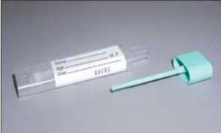
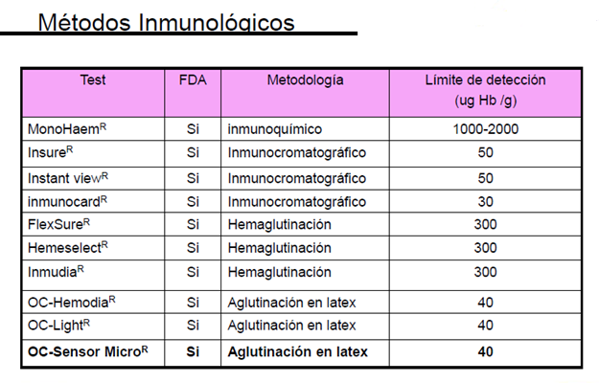
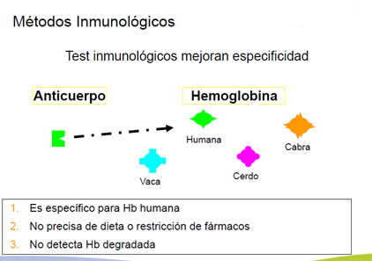
Test inmunológico fecal (FIT)
Test de sangre oculta en heces

Slide 18
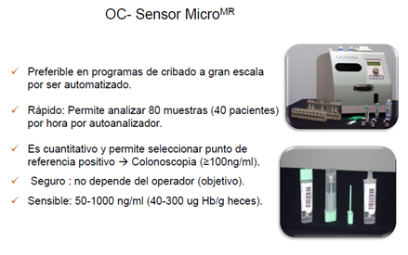
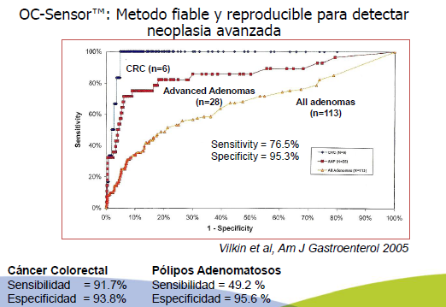
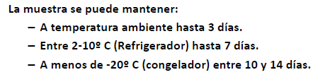
Test inmunológico fecal (FIT)

Slide 19
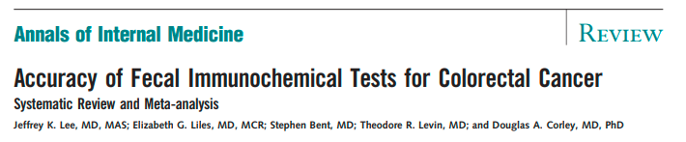
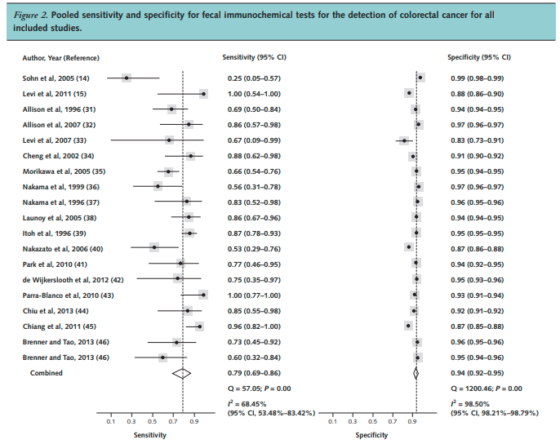
Conclusión: Los FITs son moderadamente
sensibles, altamente específicos y en general tienen alta certeza diagnóstica
para detectar CCR.
S: 79 %, E: 94 %
El rendimiento diagnóstico del FIT depende del valor del punto de corte para el resultado de una prueba positiva.
Ann Intern Med. 2014; 160: 171-181

Slide 20
Características de las pruebas de tamizaje para CCR
 | CARACTERÍSTICAS | PROS | CONTRAS
Test de visualización directa
Colonoscopia | Detección del 100% de CCR Reducción en: Incidencia de CCR de 31-71% Mortalidad de CCR de 65-88% (Estudios observacionales) | Diagnóstica y terapéutica Detecta cáncer y pólipos precursores Intervalo de repetición infrecuente (10 años) | Operador dependiente Requiere preparación intestinal y sedación Riesgo de complicaciones: 8- 10/10000
Sigmoidoscopia flexible | S: 90-100% para CCR distal Reducción en: Incidencia de CCR en 21% Mortalidad de CCR en 26% | Menos invasivo que la colonoscopia Bajo riesgo de complicaciones | Un resultado (+ )requiere colonoscopia Necesita ser repetido cada 5 – 10 años Requiere preparación con enema
Colonografía TC | 90-100% para CCR Sensibilidad variable para pólipos Pobre sensibilidad para lesiones planas y lesiones serratas sésiles | Menos invasivo que la colonoscopia No requiere sedación Bajo riesgo de complicaciones que la colonoscopia | Un resultado (+ )requiere colonoscopia Requiere preparación intestinal Podría requerir seguimiento de hallazgos extra colónicos Disponibilidad de radiólogo entrenado
Video cápsula de colon | S: 81%, E: 93% para pólipos ≥ 6mm | Mínimamente invasivo No requiere sedación Test de nueva generación pueden ser hechos en casa | Requiere preparación intestinal Un resultado (+ )requiere colonoscopia Se desconoce el intervalo a repetir
Shaukat A, et al. Am J Gastroenterol 2021; 116:458-479

Slide 21

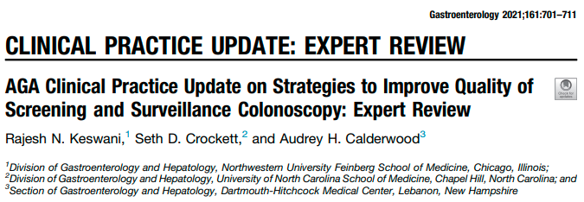
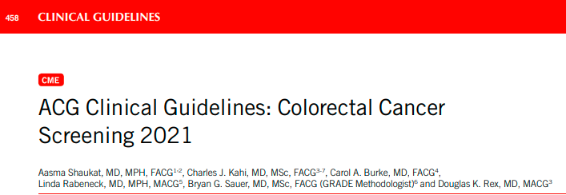
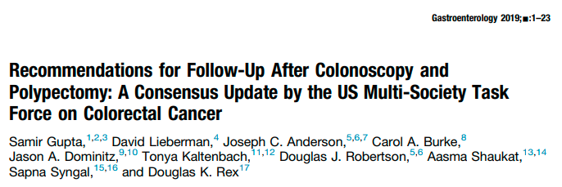
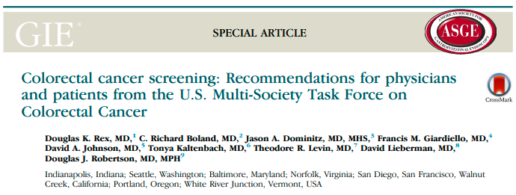

Recomendaciones para el cribado de CCR en población de riesgo promedio
Shaukat A, et al. Am J Gastroenterol 2021; 116:458-479

Slide 22
Recomendaciones para el Tamizaje de CCR en población de riesgo promedio
Inicio y detención del tamizaje
Tamizar a todos los adultos de 50 a 75 años ( A)
Tamizar a los adultos de 45 -49 años (B)
En los pacientes de 76 a 85 años la detención del tamizaje varía según el estado de salud (expectativa de vida, condiciones comorbidas), si ya fue tamizado previamente y preferencias individuales (C )
En adultos ≥ 86 años las causas competitivas de mortalidad imposibilitan algún beneficio de supervivencia que podría pesar más que el daño del tamizaje.

Slide 23
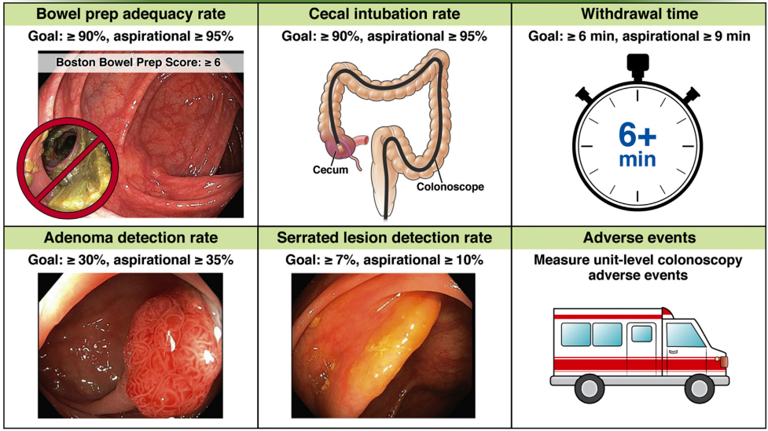
Colonoscopia de alta calidad
Keswani et al. Gastroenterology 2021; 161:701-711

Slide 24
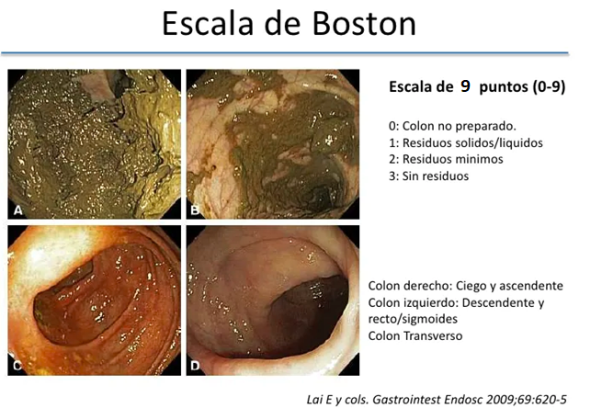
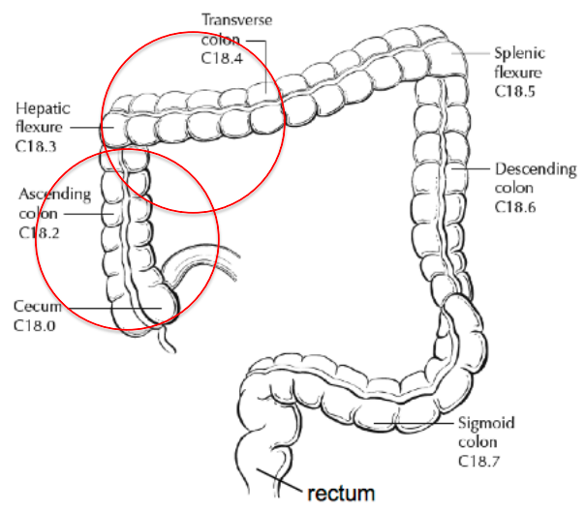

Slide 25
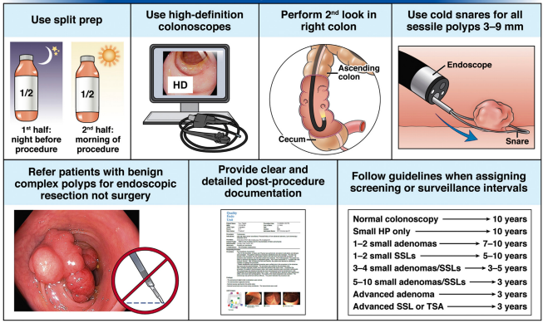
Estrategias para mejorar la colonoscopia de tamizaje y vigilancia

Slide 26
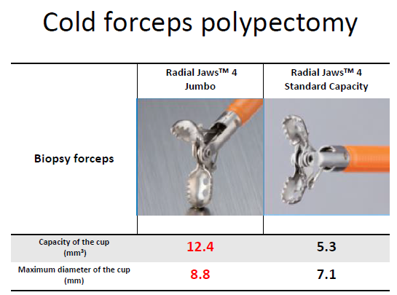
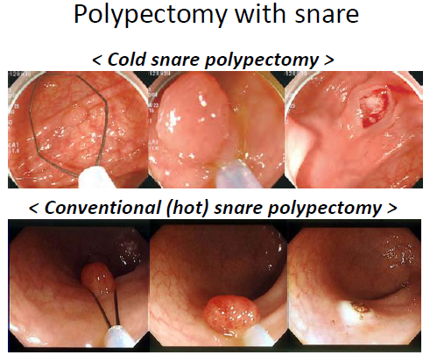
Tratamiento – Resección endoscópica
Pólipos ≤ 2mm son indicados para polipectomía con pinza fría
Pólipos de 3 mm – 9 mm son indicados para polipectomía con asa fría
Pólipos ≥ 10 mm son indicados para polipectomía con asa fría o caliente con o sin inyección submucosa.
Kaltenbach T, et al. Gastrointestinal endoscopy Vol.91, N°3: 2020

Slide 27
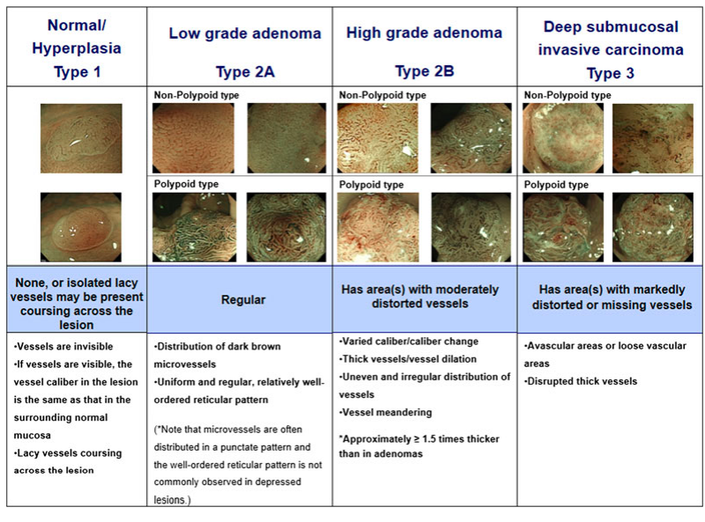
Clasificación de los tumores colorrectales con NBI+ magnificación (JNET)
Sano Y, et al. Digestive Endoscopy 2016

Slide 28
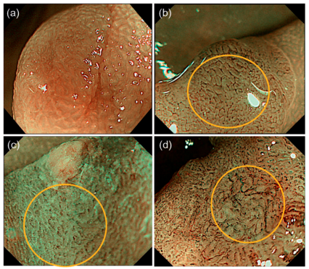
Clasificación JNET para el diagnóstico de Neoplasia colorrectal (NBI +magnificación)
1
2A
Tipo 1 : Pólipo hiperplásico/pólipo serrato sésil
Tipo 2A: Neoplasia intramucosa de bajo grado (LGD)
Tipo 2B : Neoplasia intramucosa de alto grado/
cáncer invasivo submucoso superficial(SM-s)
Tipo 3 : Cáncer invasivo submucoso profundo (SM-d)
2B
3
Kobayashi S, et al. Ueg Journal 2019, Vol. 7(7) 914–923

Slide 29
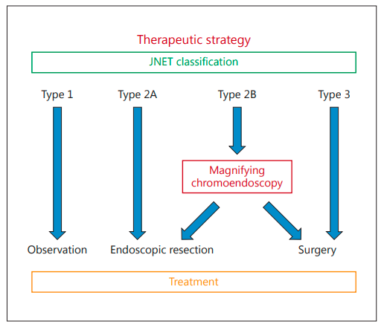
Validez de la clasificación de JNET: n= 199
Tipo 1 S: 85.7, E: 99.5, VPP: 92.3, VPN: 98.9, C: 98.5
Tipo 2A S: 96,0, E: 81.9, VPP: 90.3, VPN: 92.1, C: 90.9
Tipo 2B S: 75.6, E: 90.5, VPP: 67.3, VPN: 93.4, C: 87.4
Tipo 3 S: 29.4, E: 100, VPP: 100 , VPN: 93.8, C: 94
La clasificación de JNET es útil para el diagnóstico de HPs, SSPs, LGD y SM-d; pero no para lesiones superficiales SM-s.
Komeda Y, et al. Oncology 2017;93(suppl 1):49–54

Slide 30
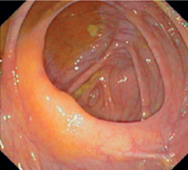
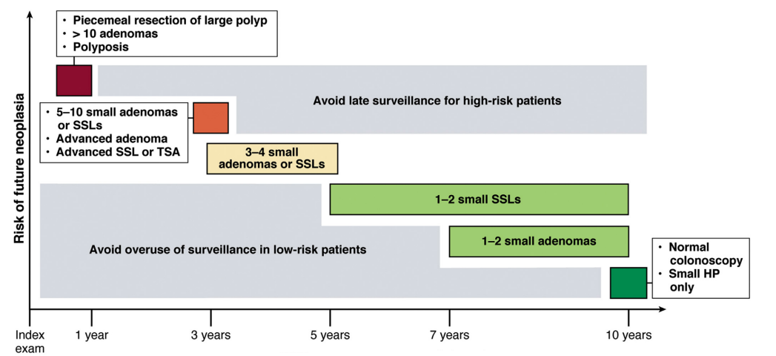
Intervalos de vigilancia recomendados
Keswani et al. Gastroenterology 2021; 161:701-711

Slide 31
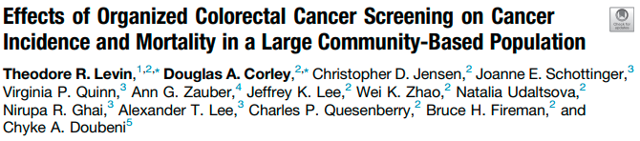
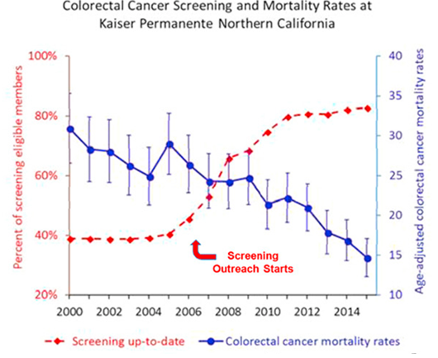
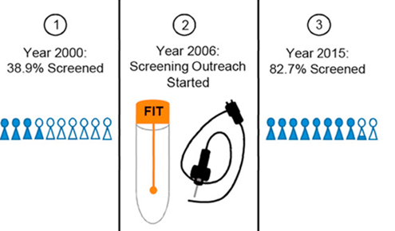
Reducción significativa del 2000 al 2015 en:
25.5 % en la incidencia anual de CCR
52.4 % en la mortalidad por CCR
36.2 % en la incidencia de CCR en estadio avanzado
14.5 % en la incidencia de CCR en estadio temprano
Levin TR, et al. Gastroenterology 2018; 155: 1383-91

Slide 32
El Tamizaje organizado del CCR ofrece una mejora sistemática a través de elementos claves:
Población blanco definida
Invitación organizada para el cribado
Acceso oportuno y evaluación de seguimiento
Garantía de calidad
Seguimiento de resultado incluyendo complicaciones
Una mayor protección contra los daños del sobre cribado
Mejora en la detección de neoplasia avanzada (FIT)
Oportunidad sistemática para compartir la toma de decisiones
Melson JE, et al. Clinical Gastroenterology and Hepatology Vol. 18, N°12

Slide 33
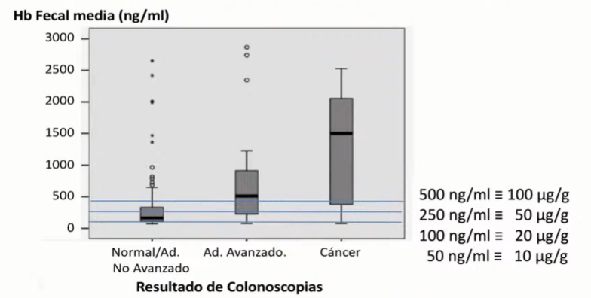
FIT: Hb fecal promedio según resultado de colonoscopia
En el Tamizaje programático del CCR
se sugiere aumentar el punto de corte
para el FIT .
International Journal of Cancer, Volume: 128, Issue: 10, Pages: 2415-2424, First published: 25 March 2011, DOI: (10.1002/ijc.25574)

Slide 34
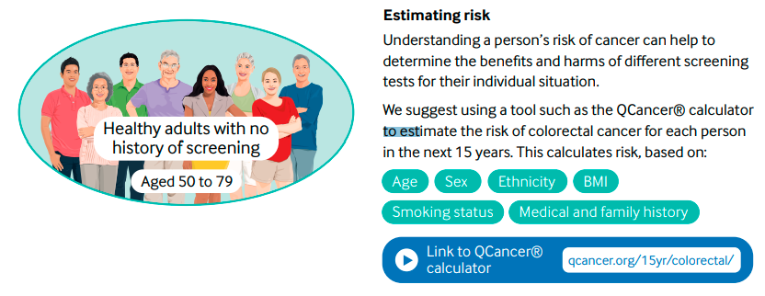
Estimación del riesgo individual de CCR
BMJ 2019; 367 doi: https://doi.org/10.1136/bmj.l5515 (Published 02 October 2019)

Slide 35
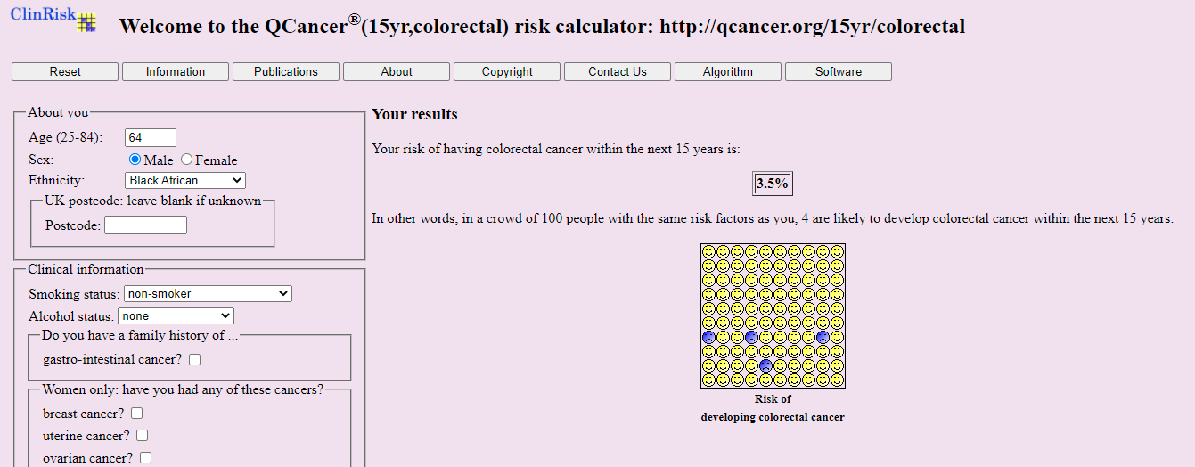

Cálculo del riesgo individual de CCR
(Esperanza de vida a 15 años)

Slide 36
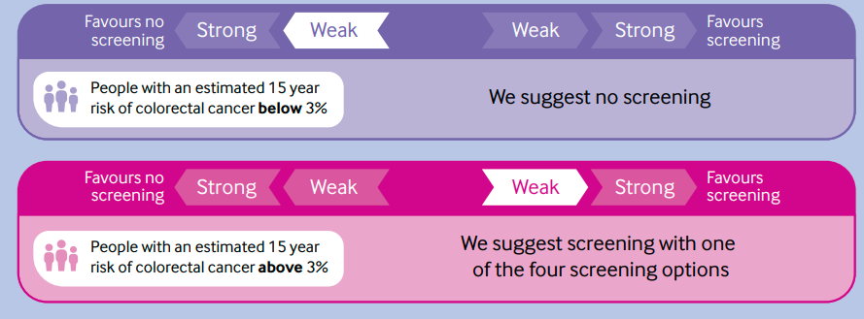
Recomendaciones
BMJ 2019; 367 doi: https://doi.org/10.1136/bmj.l5515 (Published 02 October 2019)

Slide 37
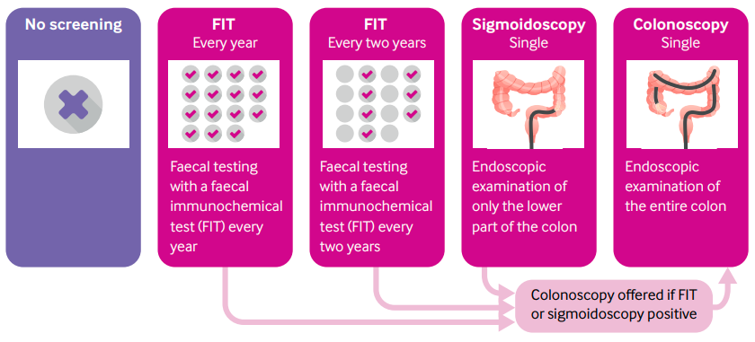
Intervenciones comparadas
BMJ 2019; 367 doi: https://doi.org/10.1136/bmj.l5515 (Published 02 October 2019)

Slide 38
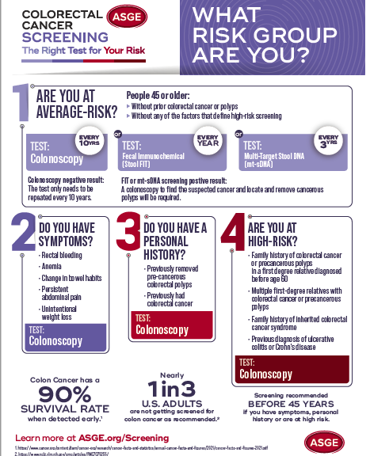

Slide 39


Gracias …

